Slide 1
Bedrijfsanalyse
Beschrijven werkzaamheden

Slide 2

Werkwijze
Inventariseren werkzaamheden
Je inventariseert alle werkzaamheden op het bedrijf of afdeling
Je geeft aan hoe vaak deze werkzaamheden voorkomen
Geef aan wanneer deze werkzaamheden gebeuren
Je geeft aan hoe lang deze werkzaamheden duren
Je geeft aan welke vakkennis en/of vakvaardigheid nodig is per werkzaamheid

Slide 3

Inventariseren werkzaamheden
Om een goed beeld te krijgen van de werkzaamheden op het bedrijf nemen we jullie mee in een fictief bedrijf.
Het bedrijf Boomkwekerij X laat in de aankomende sheets zien hoe de werkzaamheden binnen dit bedrijf zijn verdeeld.
Op het moment dat je dit voor je eigen bedrijf invult ben je aardig op weg voor de WerkPlekOpdracht voor deze periode voor het onderdeel Inventariseren werkzaamheden.

Slide 4

Werkzaamheden teelt gerelateerd
Vermeerdering
Oppotten
Planten verzorgen
Vollegrond inpoten en vollegrond rooien
Orders rapen en klaarmaken

Slide 5

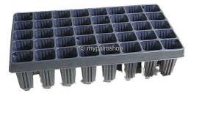
Vermeerdering
Kopstek en wortelstek
In zakken in de koelkast
Stekken
Scheuren
Stek wegsteken
(gescheurd) stek wegsteken
Planten spoelen
Overzicht uren

Slide 6
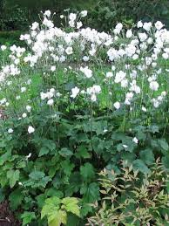
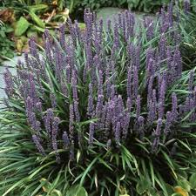
Vermeerdering
Vollegrond planten
Inkoop
Stekken
Scheuren
Stek wegsteken
(gescheurd) stek wegsteken
Planten spoelen
Overzicht uren

Slide 7



Vermeerdering
Kopstek
Extra auxine met Rhizopon AA
150 gaats tray
104 gaats tray
Stekken
Scheuren
Stek wegsteken
(gescheurd) Stek wegsteken
Planten spoelen
Overzicht uren

Slide 8
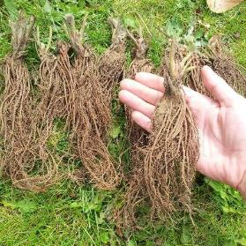

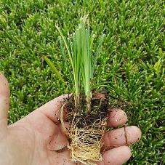
Vermeerdering
Liriope
Vaak ingekuild stek
Stekken
Scheuren
Stek wegsteken
(gescheurd) Stek wegsteken
Planten spoelen
Overzicht uren

Slide 9
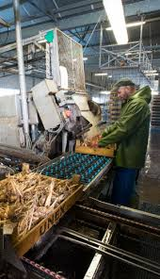
Vermeerdering
Tegen onkruidzaad
Tegen ziektes
Stekken
Scheuren
Stek wegsteken
(gescheurd) stek wegsteken
Planten spoelen
Overzicht uren

Slide 10
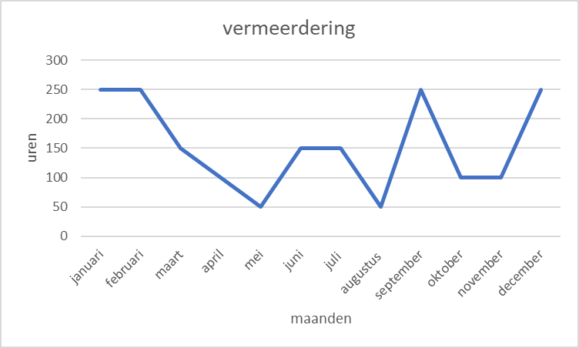
Vermeerdering
Stekken
Scheuren
Stek wegsteken
(gescheurd) Stek wegsteken
Planten spoelen
Overzicht uren

Slide 11
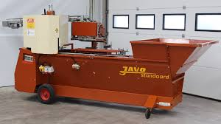
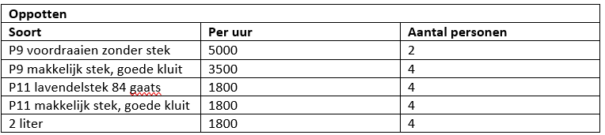
Oppotten
Oppotten
Planten uitzetten
Overzicht uren

Slide 12
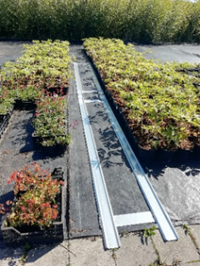

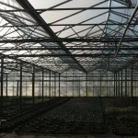
Oppotten
In de kassen in Zeeland
Op blokpallets of op cc karren
In kisten en de C2 los
Oppotten
Planten uitzetten
Overzicht uren

Slide 13
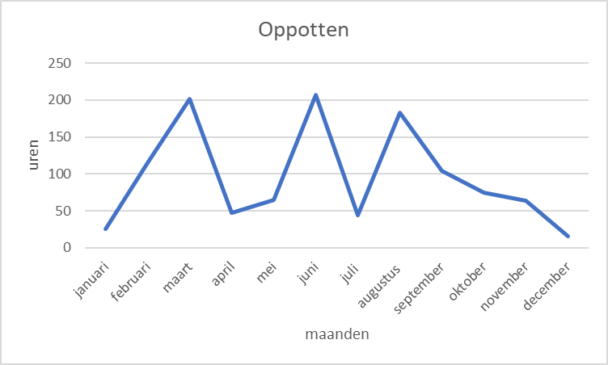
Oppotten
Oppotten
Planten uitzetten
Overzicht uren

Slide 14
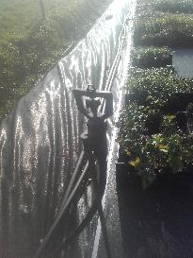
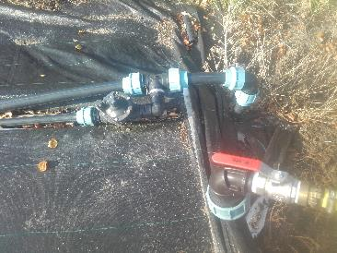
Planten verzorgen
Bovenlangs sproeiers
Met de hand
Electrische kranen
Water geven
Gewasbescherming
Onkruid plukken
Bemesting
Overzicht uren

Slide 15
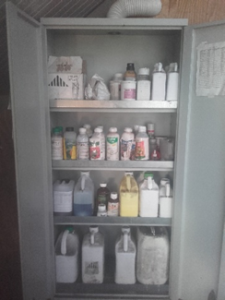
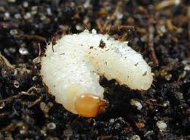
Planten verzorgen
Motorvatspuit
Rugspuit
Aaltjes
Water geven
Gewasbescherming
Onkruid plukken
Bemesting
Overzicht uren

Slide 16
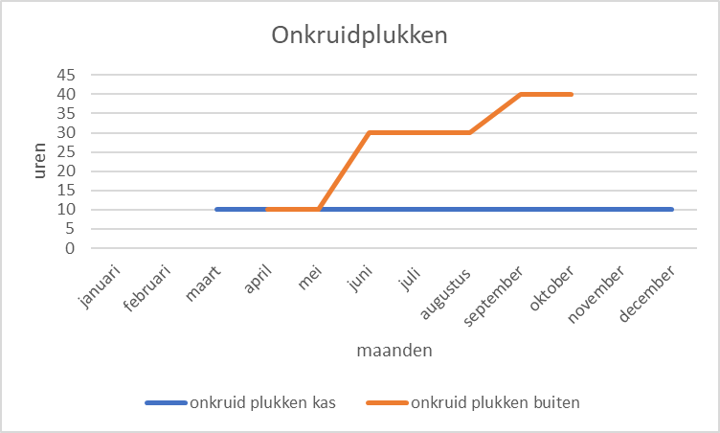
Planten verzorgen
Water geven
Gewasbescherming
Onkruid plukken
Bemesting
Overzicht uren

Slide 17

Planten verzorgen
Bijmesten DCM Mix -2
samengestelde organisch-minerale meststof NPK 7-6-12 + 4 MgO
Basisbemestingpotgrond
Mengsel 1: HC Vaste Planten 4.0/0.4 + 3 kg Multicote 12 mnd met EC/pH 0.7/5.5
Mengsel 2: Oppotsubstraat Vinca 2.0/0.0 1kg Osmstart+3 kg Multicote.12mnd met EC/pH 0.7/4.8
Water geven
Gewasbescherming
Onkruid plukken
Bemesting
Overzicht uren

Slide 18
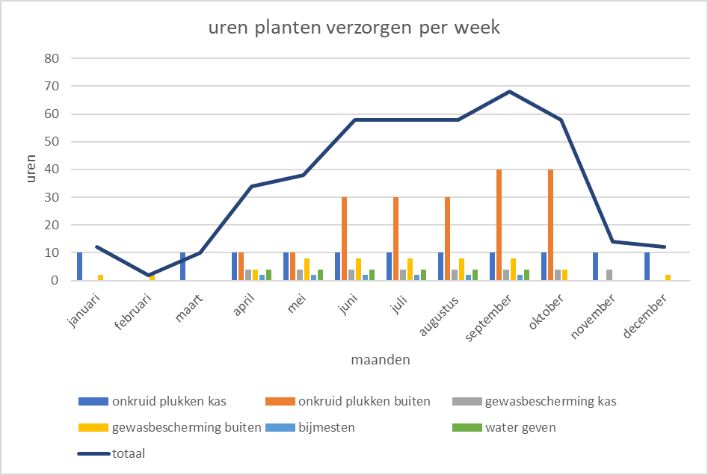
Planten verzorgen
Water geven
Gewasbescherming
Onkruid plukken
Bemesting
Overzicht uren

Slide 19
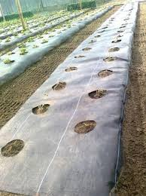
Vollegrond inpoten
Worteldoek

Slide 20
Orders rapen en klaarmaken
Bestellingen uitgeprint
Veemankisten
Palletboxen
Blok- of europallet
Orders rapen en klaarmaken
Overzicht uren

Slide 21
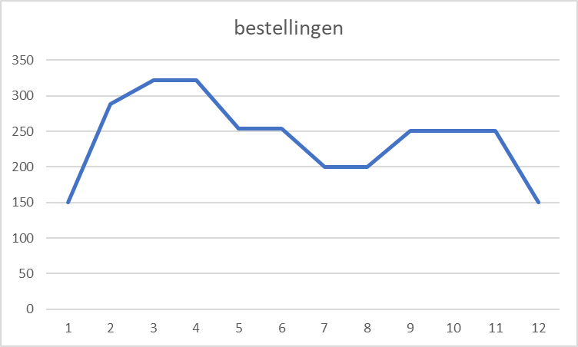
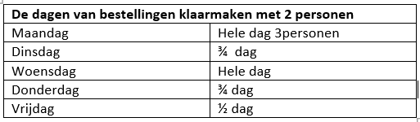
Orders rapen en klaarmaken
Orders rapen en klaarmaken
Overzicht uren

Slide 22
Werkzaamheden niet teelt gerelateerd
Kantoor
Plantgoed bestellen
Transport
Opruimen
Eenmalige werkzaamheden

Slide 23
Kantoor
Administratie en boekhouding
Inkoop
Verkoop
Zoeklijsten
E-mail bijhouden
Pakbonnen
Werkzaamheden kantoor
Overzicht uren

Slide 24
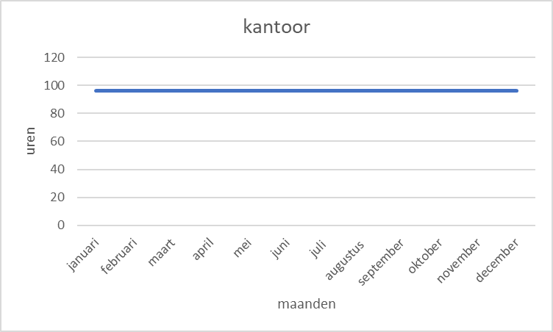
Kantoor
Werkzaamheden kantoor
Overzicht uren

Slide 25
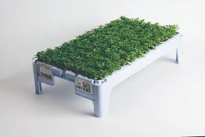
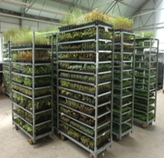
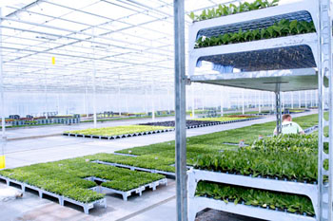
Plantgoed bestellen

Slide 26
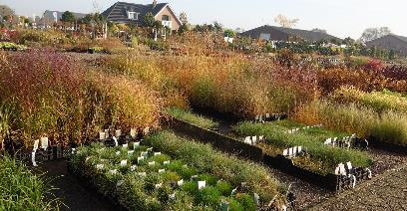
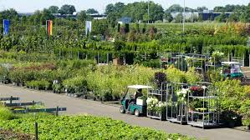
Transport
Cash-and-Carry
Overzicht uren

Slide 27

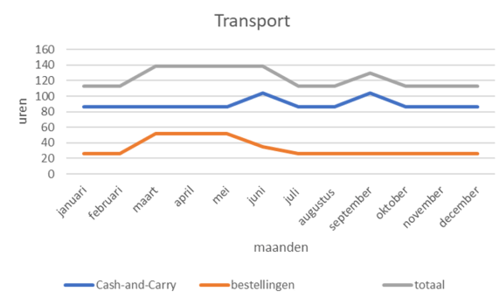
Transport
Cash-and-Carry
Overzicht uren

Slide 28
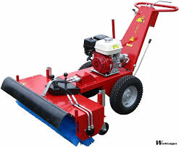
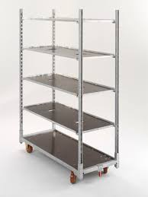
Opruimen
Elke vrijdag
Planten uitzetten

Slide 29
Eenmalige werkzaamheden
Onderhoud
Machines
Oppotmachines
Gebouwen
Ramen kas
Terreinen
Beregening
Gecombineerde opgave
NAK perceel aangifte
Kassen en tunnels kalken
Inflatiecorrectie Cash-and-Carry
Spuitschema opstellen
Inventariseren
Overzicht werkzaamheden
Overzicht uren

Slide 30
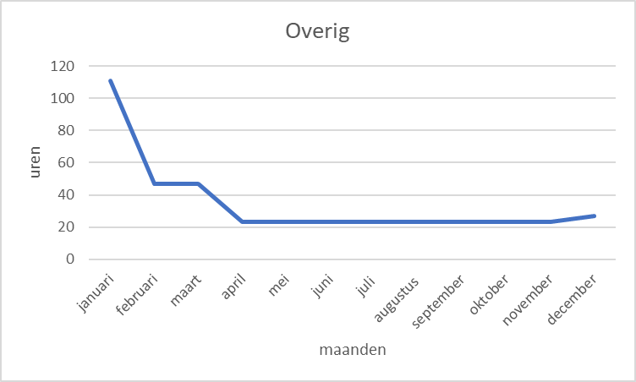
Eenmalige werkzaamheden
Overzicht werkzaamheden
Overzicht uren

Slide 31
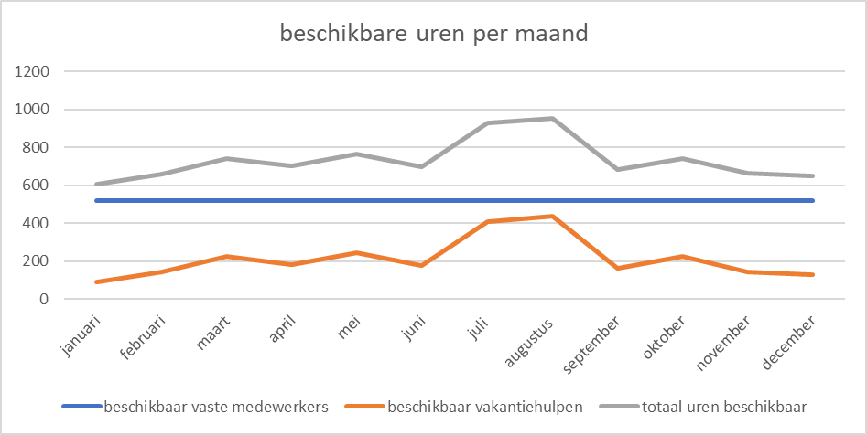
Uren beschikbaar

Slide 32
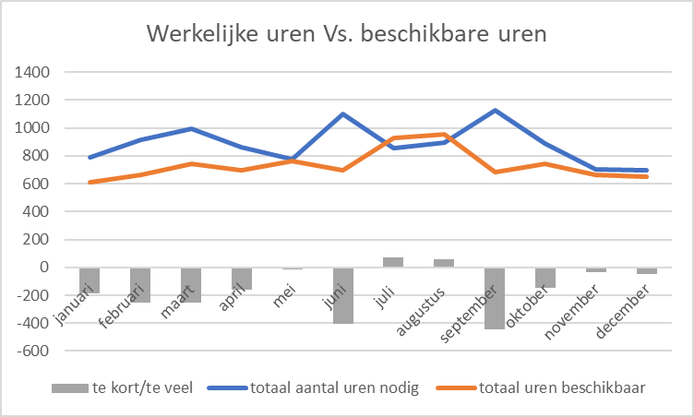
Werkelijke uren vs. Beschikbare uren

Slide 33
Opdracht
Maak een beschrijving van de werkzaamheden van je eigen bedrijf.
Let op de punten die in het stappenplan staan beschreven.

Slide 34
Bedrijfsanalyse
Afsluiting

